Slide 1

স্বাগতম

Slide 2
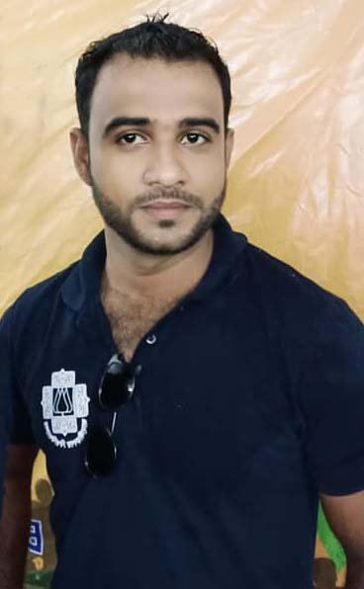
শিক্ষক পরিচিতি
মোঃ আব্দুল ওয়াদুদ কাশেম
প্রভাষক (আই.সি. টি)
ভাটেরা স্কুল এন্ড কলেজ
কুলাউড়া, মৌলভীবাজার
awkashem.syl.bd@gmail.com

Slide 3

পাঠ পরিচিতি
শ্রেণীঃ একাদশ
বিষয়ঃ তথ্য ও যোগাযোগ প্রযুক্তি
পাঠ শিরোনামঃ বিশ্বগ্রাম

Slide 4

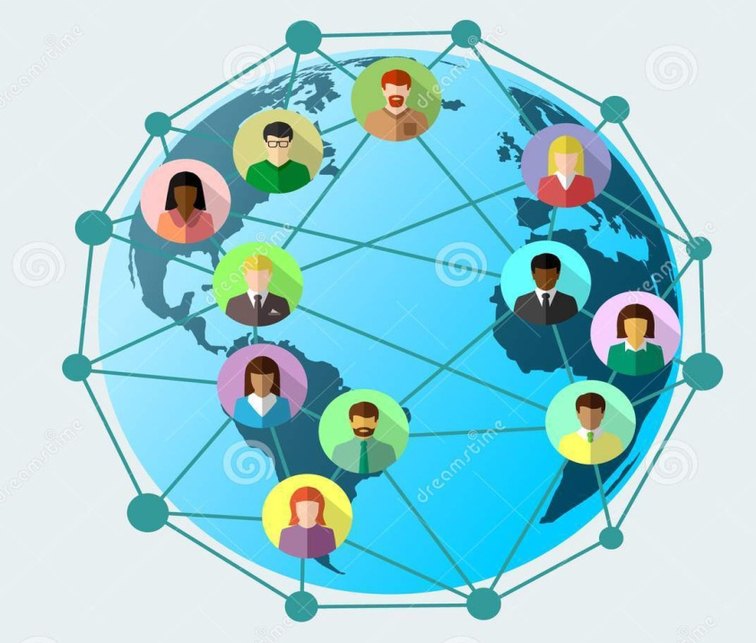

Slide 5
আজকের পাঠ
বিশ্বগ্রাম

Slide 6
এই পাঠ শেষে শিক্ষার্থীরা--------------
১। বিশ্বগ্রাম কি বলতে পারবে।
২। বিশ্বগ্রাম প্রতিষ্ঠার উপাদানগুলো চিহ্নিত করতে পারবে।

Slide 7
বিশ্বগ্রাম হলো এমন একটি পরিবেশ
যেখানে পৃথিবীর সকল মানুষ প্রযুক্তি
ব্যবহারের কারনে একটি একক
সমাজে বসবাস করতে পারে এবং
একে অপরের সাথে যোগাযোগ
করতে পারে।

Slide 8
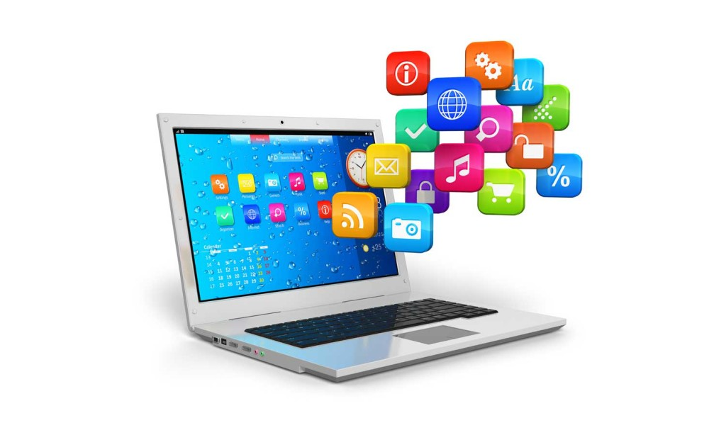
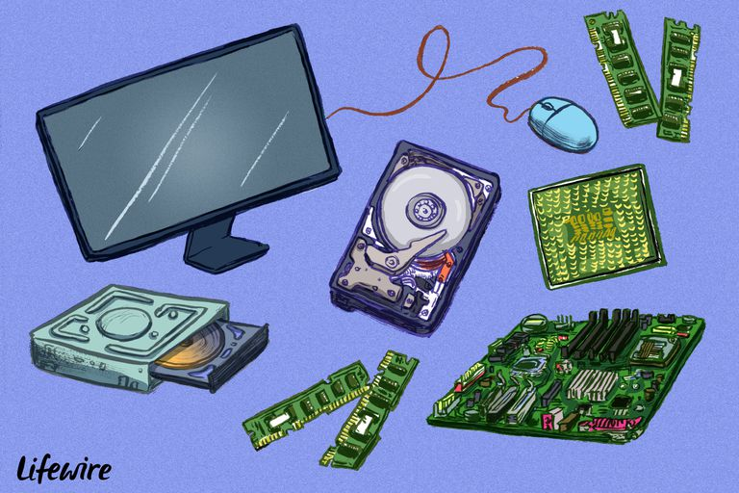
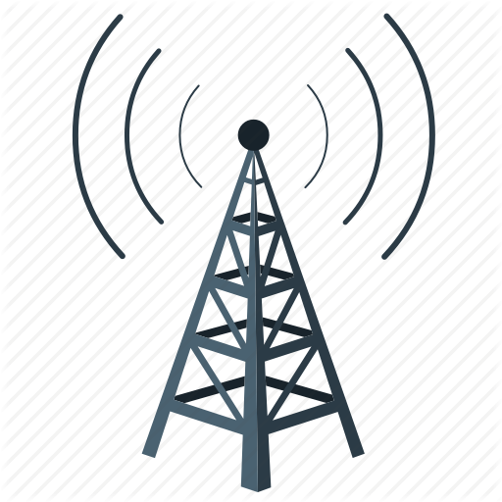
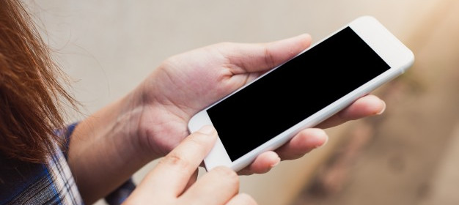
বিশ্বগ্রাম প্রতিষ্ঠার উপাদান
হার্ডওয়্যার
সফটওয়্যার
নেটওয়ার্ক
সক্ষমতা

Slide 9
মুল্যায়ন | দলীয় কাজ
 | ১। বিশ্বগ্রাম প্রতিষ্ঠার উপাদানগুলোর প্রয়োজনীয়তা কি?

Slide 10
ধন্যবাদ

